Slide 1
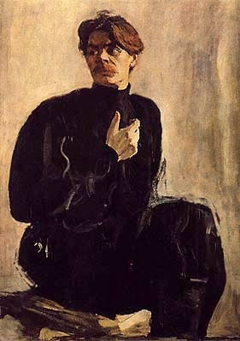
На этом уроке мы познакомимся с произведением М.Горького «Старуха Изергиль», которое относится к периоду его раннего творчества. Произведение необычно тем, что состоит из легенд, которые рассказывает старуха Изергиль, все они связаны с одним типом героев – сильных, гордых и красивых.

Slide 2
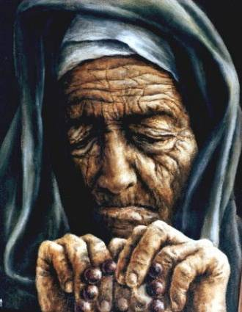
«Старуха Изергиль»
Ранние рассказы Горького относятся к началу 90-х годов XIX века - времени, когда Бунин и Чехов в своих произведениях придерживались предельной реалистичности. Однако Горький считал, что необходимо искать новые пути развития литературы:
«Задача литературы - запечатлевать в красках, в словах, в звуках, в формах то, что есть в человеке наилучшего, красивого, честного, благородного. В частности, моя задача - пробуждать в человеке гордость самим собой, говорить ему о том, что он в жизни самое лучшее, самое святое и что кроме него - нет ничего достойного внимания. Мир - плод его творчества, бог - частица его разума и сердца…».

Slide 3
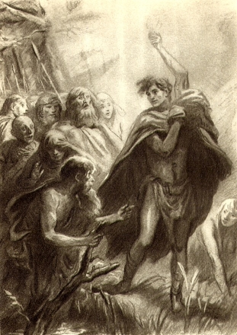
«Старуха Изергиль»
Герои его романтических рассказов - исключительные люди, «с солнцем в крови». Люди, способные противостоять большинству, не желающему ничего знать о подлинном предназначении человека. Они горды, свободны и, чаще всего, красивы. Та мораль, по которой живет серая людская масса, не для них, она ограничивает, загоняет в рамки этих сверхлюдей.

Slide 4
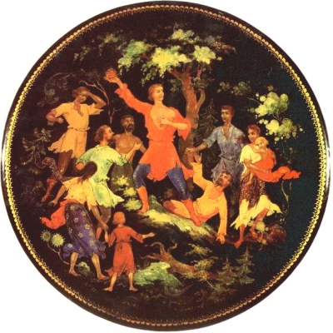
«Старуха Изергиль»
Романтика ранних рассказов Горького не уводит от жизни, а зовет к действию. Данко, старуха Изергиль, Ларра - герои активные, способные подняться над остальным миром. Им противопоставлены люди, которые пытаются смирить, заставить служить собственным интересам. Мир произведений разграничен на свет и тьму, что важно при оценке героев: после Ларры остается тень, после Данко - искры. Горький явно отдает предпочтение людям, не связанным с внешним миром. Человек, одержимый мечтой, Человек с большой буквы гораздо интереснее для писателя.

Slide 5
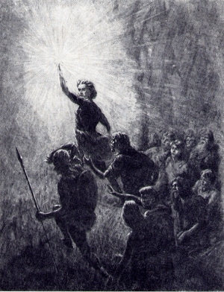
«Старуха Изергиль»
Герой на голову выше людей, окружающих его, их общество им отвергается, впрочем, как и наоборот. Одиночество этого героя - типичное, естественное состояние для него. Герои находят себе равное начало лишь в общении со стихией, с миром природы. Поэтому огромно значение пейзажа: «…И стало тогда в лесу так темно, словно в нем собрались сразу все ночи, сколько их было на свете с той поры, как он родился, а молнии, летая над вершинами леса, освещали его на минутку синим, холодным огнем, и исчезали так же быстро, как и являлись…»
«…Сердце Данко пылало так ярко, как солнце, и ярче солнца, и весь лес замолчал, освещенный этим факелом любви к людям, а тьма разлеталась от света его и там, глубоко в лесу, дрожащая, пала в гнилой зев болота…»

Slide 6
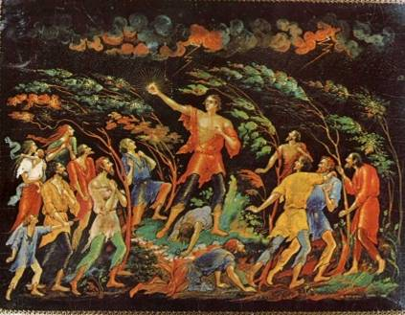
«Старуха Изергиль»
Характеры героев показаны на пределе: Ларра - крайний индивидуализм, Данко - крайнее самопожертвование.
Индивидуализм Ларры объяснен тем, что он сын орла, воплощающего идеал силы и воли.
Исключительность Данко Изергиль объясняет его красотой:
«…Данко - один из тех людей, молодой красавец. Красивые - всегда смелы…
…В очах его светилось много силы и живого огня…»

Slide 7
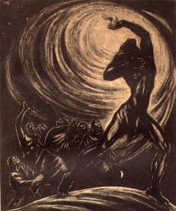
«Старуха Изергиль»
Несмотря на явную противоположность образов, в них есть общее - оба они являются людьми одного и того же мира - мира Изергиль, и оба противопоставлены обществу, один отвергает людей из презрения к ним, другой - сам попадает в положение отвергнутого. Автор и восхищается этими людьми, их силой и красотой, и в то же время он не согласен с их позицией. Изергиль рассказывает легенды, которые обрамляют ее жизнь, с одной стороны представляя высшую любовь к жизни, с другой - высшее презрение. Вся ее жизнь посвящена любви, но Изергиль уже забыла тех, кто еще совсем недавно занимал ее воображение.

Slide 8
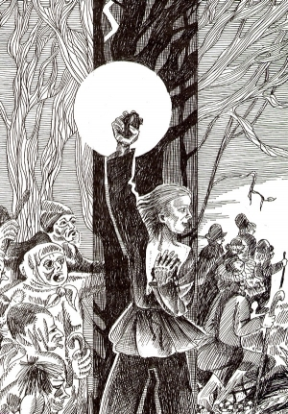
«Старуха Изергиль»
Ее равнодушие к тем, кому она отдавала свою любовь, поражает. Осуждая Ларру, Изергиль думает, что жизнь ее похожа на жизнь Данко, однако через портреты героев мы видим обратное: «…Он уже стал теперь как тень - пора! Он живет тысячи лет, солнце высушило его тело, кровь и кости, ветер распылил их…», - говорит о Ларре Изергиль, но почти те же черты видятся повествователю в ней самой.

Slide 9
«Старуха Изергиль»
Романтическая позиция героини при всей ее красоте в молодости и возвышенности отрицается повествователем.
Горький понимает, что человек «в отсутствии Бога» страдает или вырождается в животное. Страдание он ненавидел, а животное состояние считал недостойным образа человека. Поэтому на рубеже веков Горький задается целью сначала найти, а затем построить Бога.

